Slide 1
ОБЛІК АЛІМЕНТІВ
ЛЕКЦІЯ

Slide 2
НОРМАТИВНА БАЗА
Сімейний кодекс України (далі – СКУ);
Закон «Про виконавче провадження» від 02.06.2016 р. № 1404 (далі – Закон № 1404);
Перелік видів доходів, які враховуються при визначенні розміру аліментів на одного з подружжя, дітей, батьків, інших осіб, постанова Кабміну від 26.02.1993 р. № 146 (далі – Перелік № 146);
Інструкція з організації примусового виконання рішень, наказ Мін’юсту від 02.04.2012 р. № 512/5 (далі – Інструкція № 512/5).

Slide 3
ВИДИ АЛІМЕНТІВ
1) аліментів на утримання дітей;
2) аліменти на утримання непрацездатних батьків або дружини (чоловіка). Наприклад, при досягнення пенсійного віку чи встановленні інвалідності І-ІІІ групи (ч. 2, ч. 3 ст. 75 СКУ).

Slide 4
Правила призначення аліментів
аліменти є власністю дитини (ч. 1 ст. 179 СКУ). Це значить, що отримувач має право на отримання та розпорядження ними лише в інтересах та від імені дитини. Дитина має право брати участь у розпорядженні аліментами, коли стає неповнолітньою, тобто досягає віку 14 років (ч. 2 ст. 179 СКУ, ч. 2 ст. 6 СКУ). У цьому віці дитина може навіть самостійно звернутися до суду;
одержувач аліментів, з яким проживає дитина, зараз має право самостійно обирати спосіб їхнього стягнення (ч. 3 ст. 181 СКУ). Це фіксована грошова сума чи певний відсоток від доходу платника аліментів. Однак одержувач усе одно не може вирішити дане питання одноособово, так як саме рішення про спосіб стягнення виносить суд і він же його змінює, але за позовом одержувача аліментів;
право бути одержувачем аліментів отримує той з батьків, з яким визначено місце проживання дитини, так як він її фактично й утримує;
враховуються особисті та матеріальні обставини (ч. 1 ст. 182 СКУ). Так, при визначенні суми аліментів враховується стан здоров’я дитини, матеріальне положення платника аліментів та його стан здоров’я, наявність у платника аліментів додаткових виплат (аліментів, утримання членів сім’ї), матеріальне положення того, з ким проживає дитина;
враховуються дорогі покупки платника аліментів (пп. «3²» ч. 1 ст. 182 СКУ). На суму аліментів може вплинути доведене існування у платника рухомого та нерухомого майна, вартісні покупки платника (більше 10-кратного розміру прожиткового мінімуму працездатної особи, з грудня 2022 року та у 2023 році – 26840 грн.). Це грає роль, якщо є невідповідність офіційних доходів та матеріального стану платника аліментів;
дитина має права на майно (ч. 2 ст. 175 СКУ). Дитина має право на виділ частки у спільній частковій власності батьків або відповідну грошову компенсацію.

Slide 5
Практика судових рішень по призначенню аліментів
платником аліментів може бути не тільки батько, але й мати, навіть обоє з батьків;
відсотки по депозитах у банках також можуть бути джерелом стягнення аліментів;
відсутність офіційної роботи чи статус безробітного не скасовує обов’язку платити аліменти на мінімальному рівні.

Slide 6
Розмір аліментів
Щодо мінімального розміру аліментів, то їх два – гарантований і рекомендований.
Усі вони мають прив’язку до прожиткового мінімуму (ПМ) для відповідного віку. Аліменти мають бути не меншими за гарантований рівень, але якщо у платника достатній дохід, то суд призначає рекомендований рівень аліментів (ч. 2 ст. 182 СКУ). Також гарантований рівень аліментів використовується тоді, коли аліменти платить держава (є й таке).
Загалом правила такі:
РЕКОМЕНДОВАНА сума аліментів – 100% прожиткового мінімуму для дитини відповідного віку;
ГАРАНТОВАНА сума аліментів – 50% прожиткового мінімуму для дитини відповідного віку.

Slide 7
На розмір аліментів впливає кількість дітей
Також є ще правила по кількості дітей (пп. «4» ч. 1 ст. 161 Цивільно-процесуального кодексу):
якщо одна дитина – сума аліментів не більше ¼ доходу платника;
якщо 2 дитини – сума аліментів не більше 1/3 доходу платника;
якщо 3 дитини та більше – сума аліментів не більше 50% доходу платника;
сума аліментів не може перевищувати 10 прожиткових мінімумів на кожну дитину відповідного віку.

Slide 8
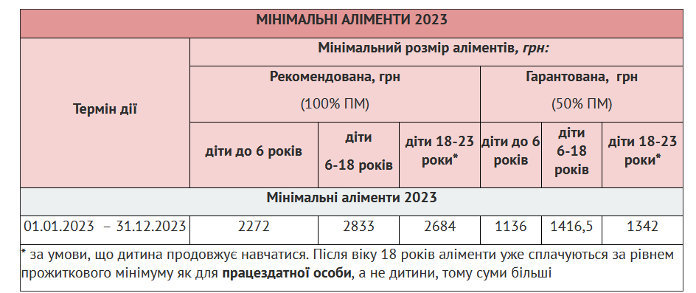
Бухгалтер при розрахунку суми аліментів керується виключно виконавчим листом, постановою виконавця або заявою самого працівника. Бухгалтер не повинен ні обмежувати, ні самостійно донараховувати аліменти.

Slide 9
З 2024 року збільшено прожитковий мінімум:
на дітей віком до 6 років – 2 563 грн.;
на дітей від 6 до 18 років – 3 196 грн.
Таким чином, з січня 2024 року мінімальний гарантований розмір аліментів складає:
для дітей віком до 6 років – 1 281,5 грн;
для дітей віком від 6 до 18 років – 1 598 грн.

Slide 10
Зверніть увагу, що суму (рівень) аліментів визначає не бухгалтер, а суд. Бухгалтер керується лише рішенням, яке було доведено до нього (виконавчий лист, постанова виконавця, заява самого працівника). Це значить, що якщо сума аліментів виходить менша за мінімальну (рекомендовану/гарантованому), то щось донараховувати бухгалтеру не треба. Спочатку слід зазирнути до документів – постанови виконавця, виконавчого листа. Бухгалтер керується виключно ними. Наприклад, якщо там вказано, що аліменти стягуються, наприклад «у розмірі ¼ доходу, але не менше 50% прожиткового мінімуму для дитини відповідного віку», то лише тоді бухгалтеру треба збільшити суму аліментів до мінімальної. Якщо там такого формулювання немає, бухгалтер нараховує, як виходить. Якщо аліменти треба збільшити, – одержувач має самостійно звернутися тоді до суду щодо збільшення суми аліментів. І лише після отримання нового виконавчого листа/постанови виконавця бухгалтер нараховує їх по-новому.

Slide 11
Окрім мінімального існує й максимальний розмір аліментів – 10 прожиткових мінімумів для дитини відповідного віку
Максимальна сума аліментів у 2024 році не може перевищувати 10 прожиткових мінімумів:
до 6 років – 25 630 грн.;
від 6 до 18 років – 31 960 грн.

Slide 12
Максимальний вік, до якого сплачуються аліменти
Аліменти сплачуються до досягнення дитиною віку 18 років. Однак, якщо дитина продовжує навчатися, то аліменти сплачуються до досягнення нею 23 років. Не має значення форма навчання – денна чи заочна, а також тип навчального закладу (заклад вищої, загальної чи професійної освіти тощо), а також отримання дитиною власного доходу. Однак, якщо такий дохід набагато вищий за дохід платника аліментів, то останній може звернутися до суду щодо припинення їхньої сплати.

Slide 13
Чи треба бухгалтеру наказ на утримання аліментів
Наказ по підприємству на утримання аліментів:
не потрібен, якщо це примусові аліменти на основі рішення суду. Тоді є документи – виконавчий лист, постанова виконавця. Вони самі по собі є наказом і бухгалтер має його виконувати;
потрібен, якщо це добровільні аліменти й працівник написав заяву. За такою заявою, наприклад, аліменти можуть утримуватися більше визначеного судом рівня.

Slide 14
Оподаткування аліментів
Аліменти при їхньому перерахуванні та отриманні не оподатковуються ПДФО чи військовим збором (ВЗ).
За пп. 165.1.14 ПКУ такі аліменти не оподатковуються незалежно від їхнього розміру (як обов’язкові, так і добровільні).
Увага: аліменти не оподатковуються.
До речі, сплата аліментів та розлучення не позбавляють права на податкову соціальну пільгу «на дітей» з ПДФО, так як він бере участь в утриманні дитини (пп. 169.1.2 ПКУ).

Slide 15
Джерела аліментів

Slide 16
Доходи, з яких треба утримувати аліменти
зарплати, усіх видів премій;
лікарняних (допомога з тимчасової втрати працездатності як за 5 днів, так і за рахунок фонду);
стипендії;
авторських винагород штатних працівників періодичних видань;
компенсація за невикористану відпустку при звільненні (якщо за два та більше років);
доходи від підприємницької діяльності;
з усіх видів грошового забезпечення, інших виплат, які встановлені законодавством, у т.ч. додаткової винагороди на період воєнного стану (виняток – грошове забезпечення, яке не має постійного характеру) військовослужбовців ЗСУ, інших законно утворених військових формувань Держспецзвʼязку, Держприкордонслужби, поліцейських, осіб рядового і начальницького складу органів і підрозділів внутрішніх справ, Національного антикорупційного бюро, Держбюро розслідувань, БЕБ, служби цивільного захисту та Державної кримінально-виконавчої служби, співробітників Служби судової охорони (уточнений п. 8 Переліку № 146, постанова Кабміну від 11.11.2022 р. № 1263).

Slide 17
Аліменти не утримуються з:
вихідної допомоги при звільненні;
неоподатковуваних сум матеріальної допомоги (3760 грн – у 2023 році, 4240 грн – у 2024 році);
декретних (допомога по вагітності й пологам, допомога по догляду за дитиною до досягнення 3-річного віку);
лікарняних у вигляді допомоги по тимчасовій непрацездатності по догляду за хворою дитиною віком до 14 років;
компенсації за невикористану відпустку за один рік;
допомоги на лікування, допомоги на поховання, допомоги малозабезпеченим;
грошового забезпечення військовослужбовців, яке не носить постійного характеру.

Slide 18
Утримання аліментів з лікарняних
Щодо утримання аліментів з лікарняних, то тут існує одна проблема: кошти зі спецрахунку, на який надійшли лікарняні, не можна використовувати на інші цілі, ніж виплата лікарняних та сплати пов’язаних з ними ПДФО, ВЗ та ЄСВ. Тобто не можна зі спецрахунку напряму сплатити з лікарняних аліменти.
У такому разі рекомендуємо використати такі рішення:
утримати аліменти з заробітної плати за місяць, якщо її вистачає;
домовитися з працівником, щоб він вніс аліменти у касу/на рахунок готівкою, а потім уже перерахувати ці кошти;
показати борг по аліментах у звіті по аліментах та утримати потім їх у наступному місяці (однак будьте обережними з обмеженнями, адже утримувати доведеться аліменти одразу за 2 місяці). Звичайно, що про це слід попередити працівника – можливо, йому краще другий варіант – готівкою.
Увага: з лікарняних також утримуємо аліменти, але НЕ зі спецрахунку (!).

Slide 19
Як правильно утримати аліменти із заробітної плати
Аліменти утримуйте із суми чистої заробітної плати працівника, тобто після того, як вирахували з неї:
ПДФО;
військовий збір.
Увага: під час виплати працівникові авансу аліментів краще не утримуйте.
Аліменти, як правило, утримуються з зарплати за другу половину місяця, а не з авансу, так як:
лише в кінці місяця відома сума доходу працівника за місяць;
при застосуванні ПСП або виході працівника у відпустку за власний рахунок може бути надмірне утримання аліментів, якщо це зробити за авансу.
Однак законодавчих заборон на утримання аліментів за авансу немає, тому це можна, але небажано.

Slide 20
Якщо утримуються аліменти на двох дітей і більше, і суми зарплати бракує, то тоді утримувати аліменти слід пропорційно сумі, що належить кожному з отримувачів (ч. 2 ст. 46 Закону № 1404). Тобто отримати повинні всі діти, але менше.
Увага: при утриманні аліментів щоразу слідкуємо, аби не вийти за обмеження по сумі утримань з зарплати за КЗпП.
Однак при утриманні аліментів не слід виходили за обмеження – загальний розмір усіх утримань при кожній виплаті зарплати при стягненні аліментів на неповнолітніх дітей не може перевищувати 70 % (абз. 3 ст. 128 КЗпП, ст. 70 Закону №1404), а на повнолітніх – 50% (абз. 2 ст. 128 КЗпП). Особливо обережним слід бути, якщо є ще інші утримання, окрім аліментів. Даний відсоток (50%/70%) розраховується з чистої зарплати, тобто за мінусом ПДФО та ВЗ. Якщо з виконанням цього обмеження зарплати не вистачає, то нараховується борг по аліментах.

Slide 21
Бухгалтерський облік аліментів
Базою нарахування аліментів є сума зарплати за мінусом податків і зборів. Таким чином, якщо аліменти не фіксовані, а встановлені як % від доходу працівника, то вони розраховуються за формулою:
Аліменти = (Зарплата та прирівняні доходи – ПДФО – Військовий збір) × % аліментів

Slide 22
Бухгалтерський облік аліментів
Усі поштові (банківські) витрати оплачує платник аліментів, тобто бухгалтер має стягувати кошти з нього на оплату послуг банківського чи поштового переказу грошей.
Перерахувати аліменти треба протягом 3-х днів з дня їхнього утримання з зарплати (ч. 2 ст. 187 СКУ). Примусові аліменти перераховуються виконавчій службі (рахунок органу державної виконавчої служби або приватного виконавця, ч. 1 ст. 69 Закону № 1404). Одержувачу такі кошти перераховуються виконавцем не пізніше наступного дня (ч. 2 ст. 47 Закону № 1404). Якщо ж аліменти утримуються за добровільною заявою працівника – тоді на рахунок одержувача, який указаний у заяві (або поштовим переказом).

Slide 23
Розрахунок аліментів
Приклад 1. Розрахунок аліментів. Менеджер є платником аліментів 25% від зарплати. Інших утримань немає. Протягом місяця йому було нараховано 8000 заробітної плати та 1000 грн лікарняних. Вважаємо, що ПСП «на дітей» працівник не має. Тоді утримуємо податки:
ПДФО: (8000+1000)×0,18 = 1620 грн.
ВЗ: (8000+1000)×0,015 = 135 грн.
Розраховуємо аліменти: (8000+1000 –1620 –135)×0,25 = 1811,25 грн.
Також можливе утримання поштового збору чи банківської комісії за переказ коштів (нехай це буде 0,05% умовно): 1811,25×0,005 = 9,06 грн.
У результаті менеджеру буде виплачена зарплата за місяць: 8000 + 1000 – 1620 – 135 – 1811,25 – 9,06 = 5424,69 грн.

Slide 24
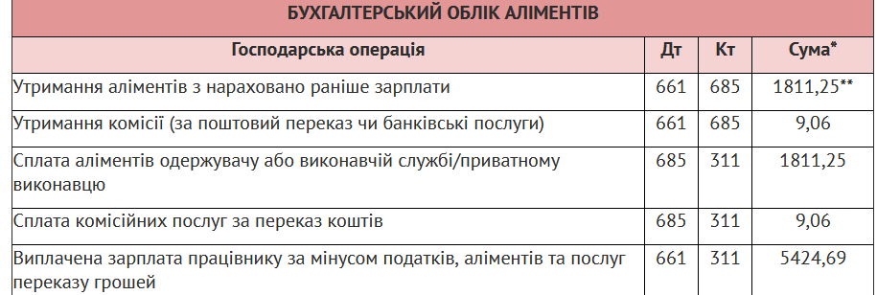
Розрахунок аліментів

Slide 25
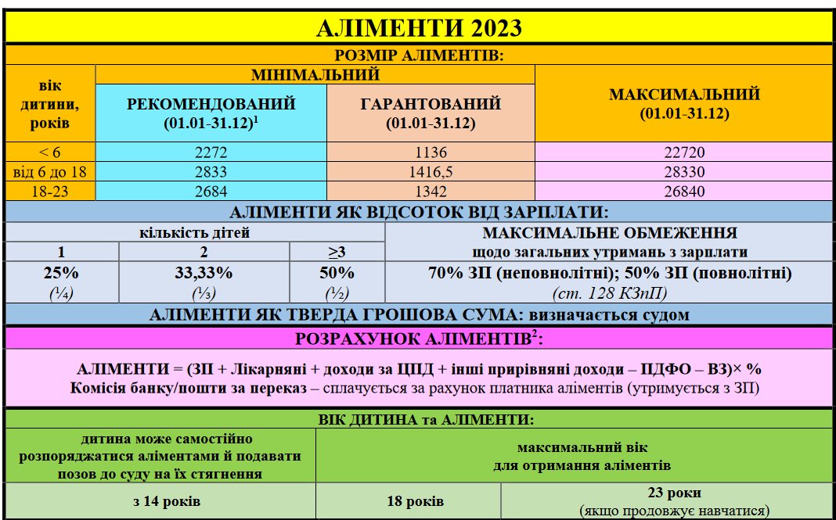

Slide 27
